Slide 1
Objectif zéro déchet!
Matériel informatif à l’intention des professeurs
TROUSSE PÉDAGOGIQUE À LA RESCOUSSE DU TERRITOIRE | IDDPNQL

Slide 2
Un mot pour le professeur
Cette présentation a été conçue pour offrir du bagage informatif supplémentaire au professeur avant de commencer les activités des défis de la Trousse pédagogique.
À utiliser comme un guide de référence pour pouvoir approfondir les thématiques des défis abordés dans la Trousse pédagogique
La présentation PowerPoint est conçue spécifiquement pour les professeur.e.s, mais elle peut être utilisée sans problème, en tout ou en partie, comme support visuel avec les élèves
Structure de la présentation
Le zéro déchet
Le défi… en classe

Slide 3
Rappel : comprendre nos déchets
Avant d’entrer dans le zéro déchet, il faut évidemment comprendre pourquoi notre production de matières résiduelles est problématique.
Pour ce faire, nous vous invitons à voir ou revoir la présentation :
0. Comprendre nos déchets.pptx

Slide 4
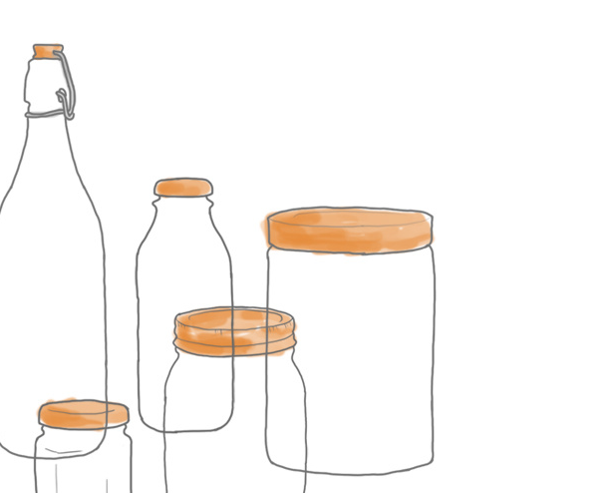
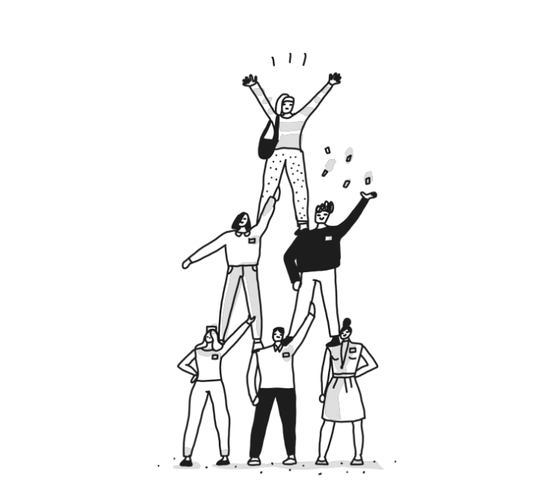
Le zéro déchet
Le zéro déchet est un mouvement qui existe depuis le début des années 2000 seulement, en réponse à la quantité phénoménale de déchets et de pollutions produites par notre société.
Le zéro déchet propose d’aller plus loin encore que de simplement bien trier les matières que l’on consomme.
Il propose de consommer différemment, d’adapter mode de vie aux réalités environnementales dans lesquelles nous vivons.
En tant qu’étudiant, en tant que parent ou enseignant, on peut tous faire un petit quelque chose !
« Nous n'avons pas besoin d'être une poignée de gens à pratiquer le zéro déchet à la perfection… nous avons besoin d’être des millions à le pratiquer de façon imparfaite ! »
- Anne-Marie Bonneau

Slide 5
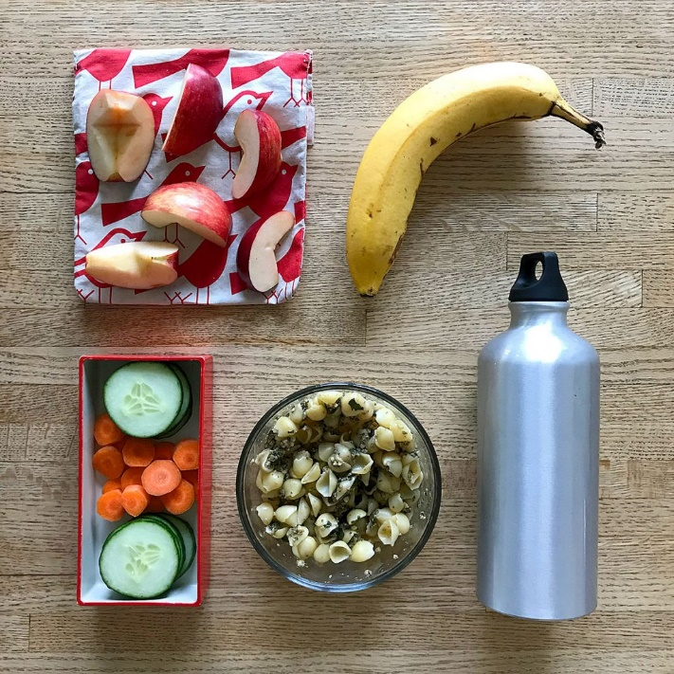
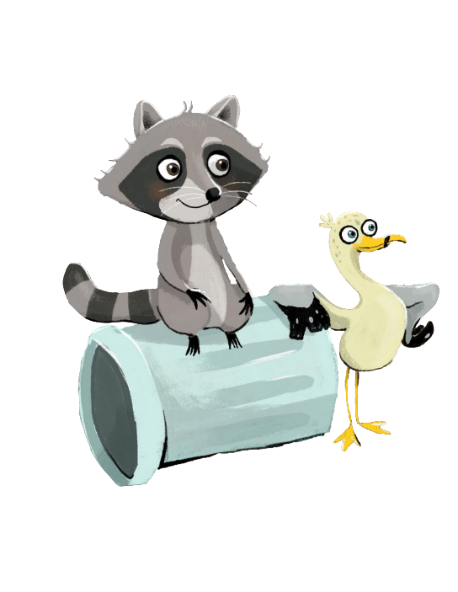
Le zéro déchet
Une vision claire :
Un futur sans déchets et produits toxiques.
Pourquoi ?
Parce que les déchets augmentent la pression sur l’environnement et posent un risque pour la vitalité de nos communautés.
Les objectifs :
Zéro déchets produits par les individus
Aucun gaspillage des ressources (énergie, matérielles et humaines)
Zéro déchets et émission de pollution dans le milieu de la production et de la transformation
Aucune utilisation de produits toxiques (dans les procédés et produits)
Faire un lunch zéro déchet, c’est plus facile qu’on pense !

Slide 6
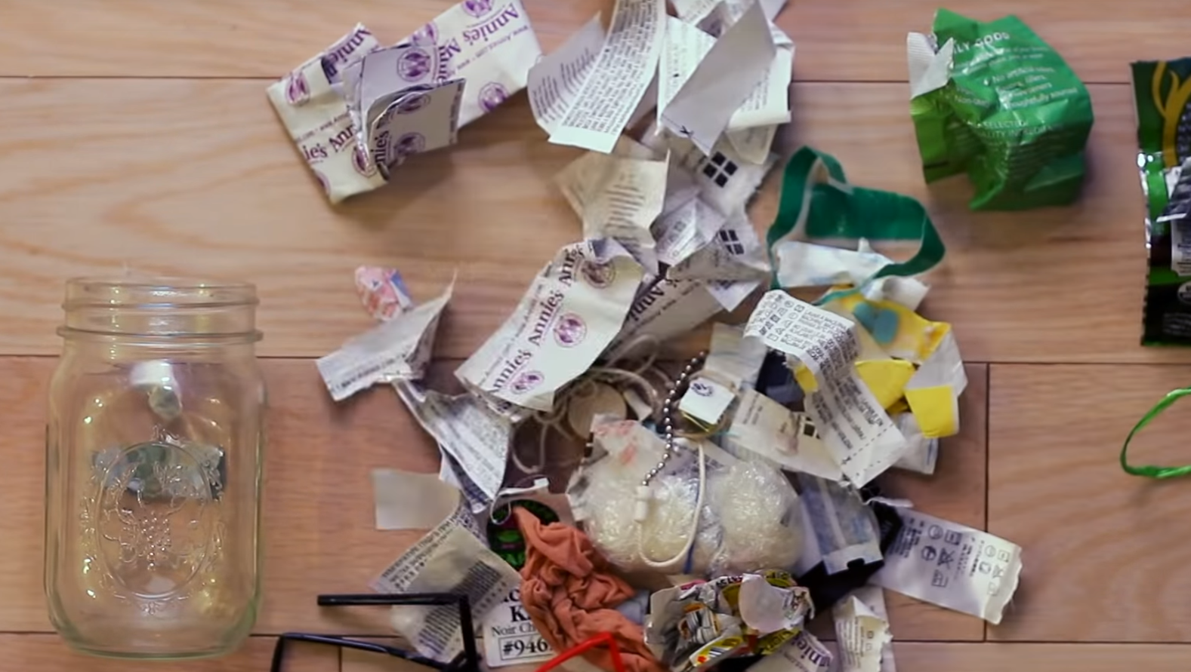
Viser « zéro» !
Les adeptes du zéro déchet minimisent leur consommation et maximisent la réutilisation et le recyclage de leurs matières résiduelles.
Le « zéro » déchet est un objectif plutôt qu’une finalité. Les personnes qui réussissent réellement à ne produire aucun déchets sont peu nombreuses.
Par contre, beaucoup adoptent des comportements qui tendent vers le zéro déchet et réussissent à réduire considérablement leur production de matières résiduelles.
Au bout d’un an, leurs déchets « ultimes » sont très minimes !
Ici, on voit les déchets « ultimes » d’une année au complet pour une personne.
…Ça entre dans ce petit pot Masson !

Slide 7
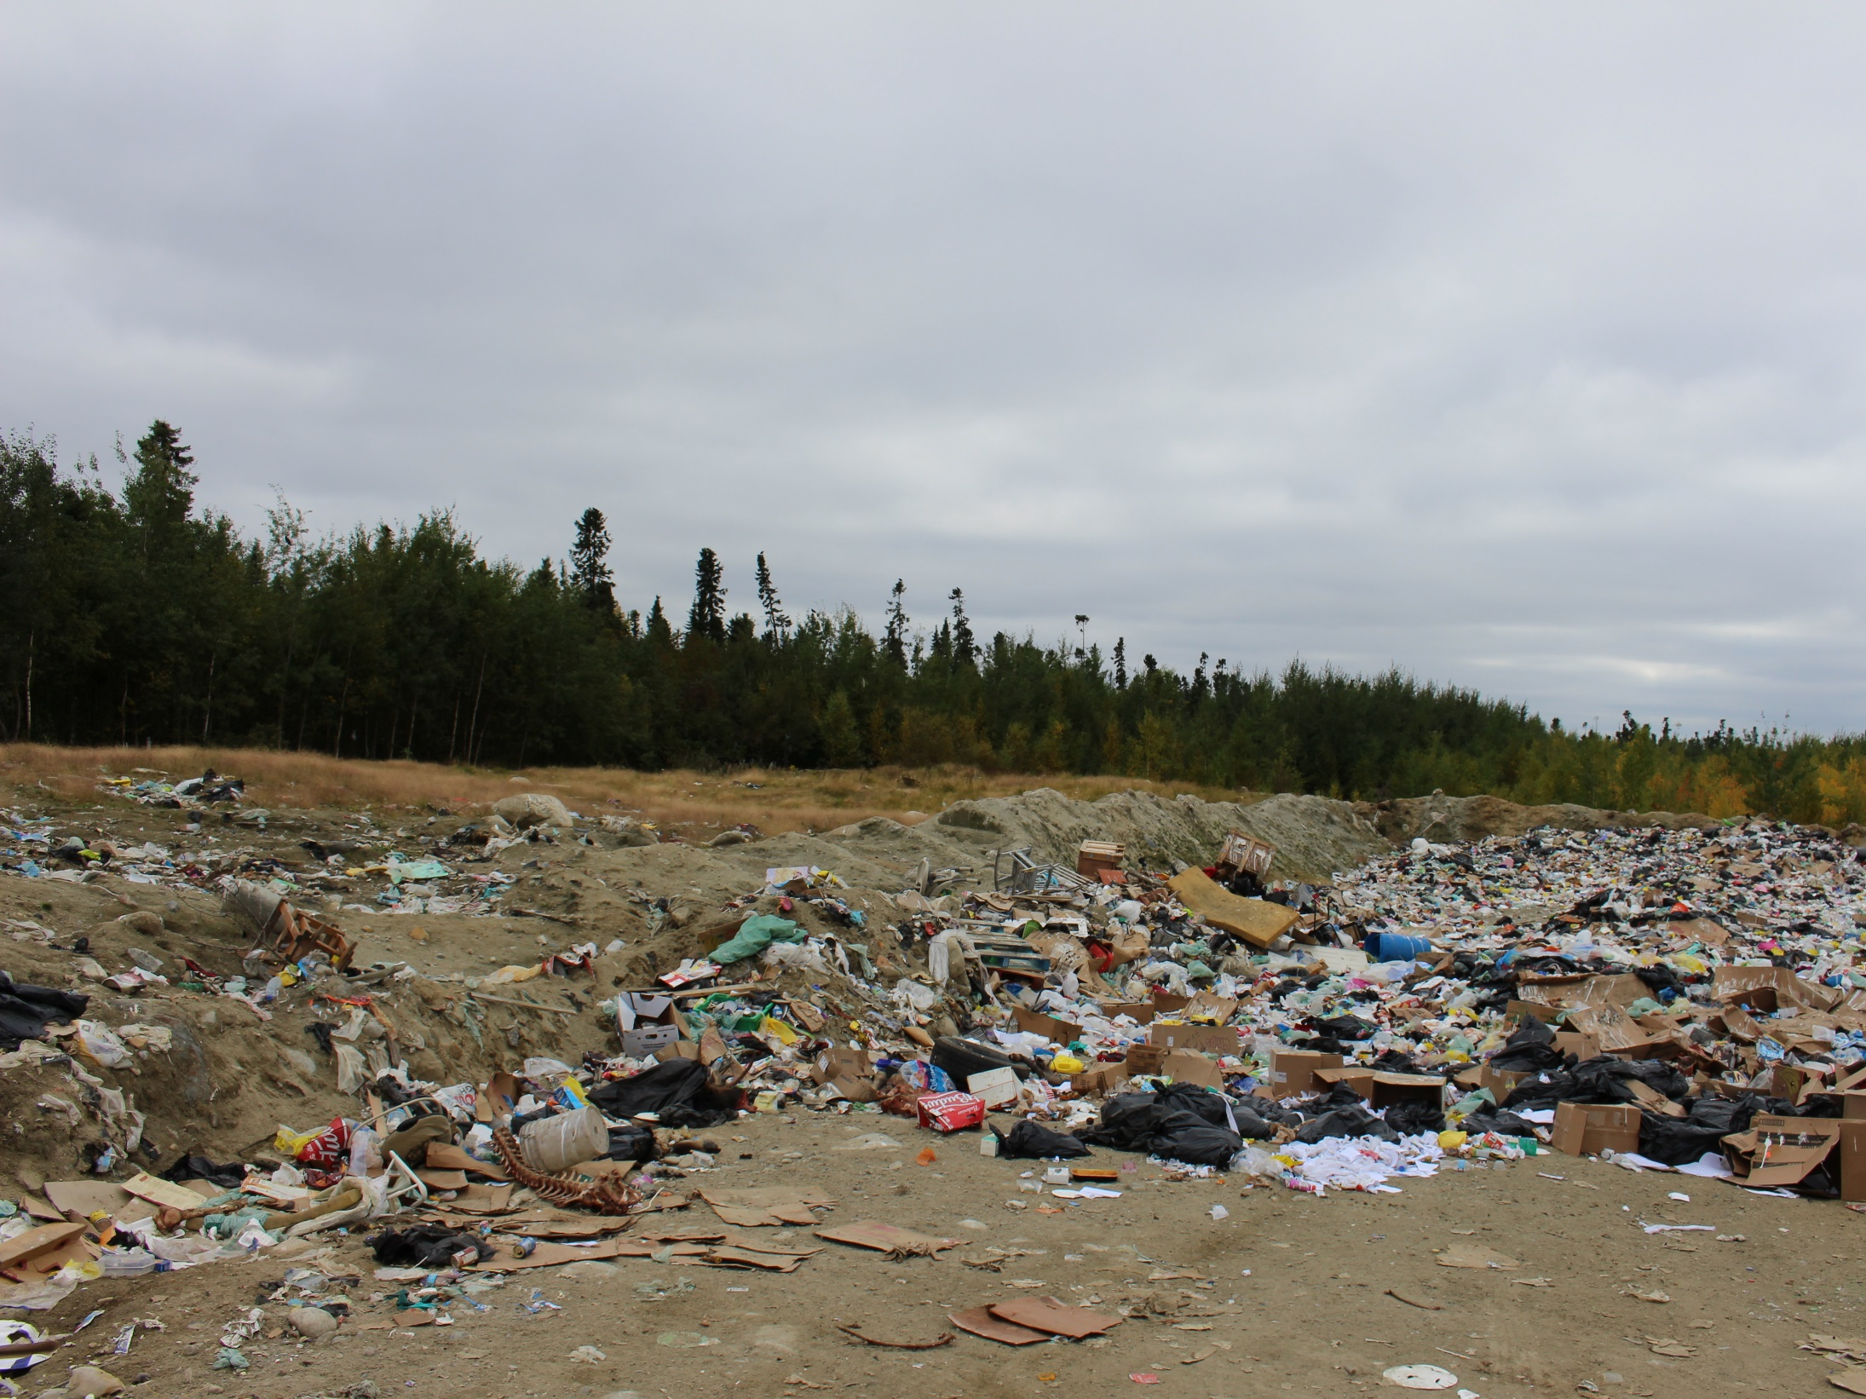
Dans notre temps, le zéro déchet, ça n’existait pas… Parce qu’on en avait pas besoin !
Pour se loger, se nourrir, se déplacer et s’habiller, nos ancêtres utilisaient les matériaux trouvés dans la nature pour fabriquer tout ce dont ils avaient besoin.
Quand un objet avait terminé sa vie, il retournait à la nature, sans laisser de trace. Ils étaient biodégradables.
Aujourd’hui, on ne peut plus faire ça avec nos objets. La plupart sont polluants car ils sont composés de matériaux complexes, synthétiques et chimiques. C’est pourquoi maintenant, on a besoin du recyclage, des écocentre et du compostage ! Ça nous permet de ne rien gaspiller et de respecter la Terre-Mère malgré notre mode de vie moderne !
Tu as bien raison !
Et tu sais quoi ? Une chose est certaine.
Hier comme aujourd’hui ;
le meilleur déchet est celui qu’on ne produit pas.

Slide 8
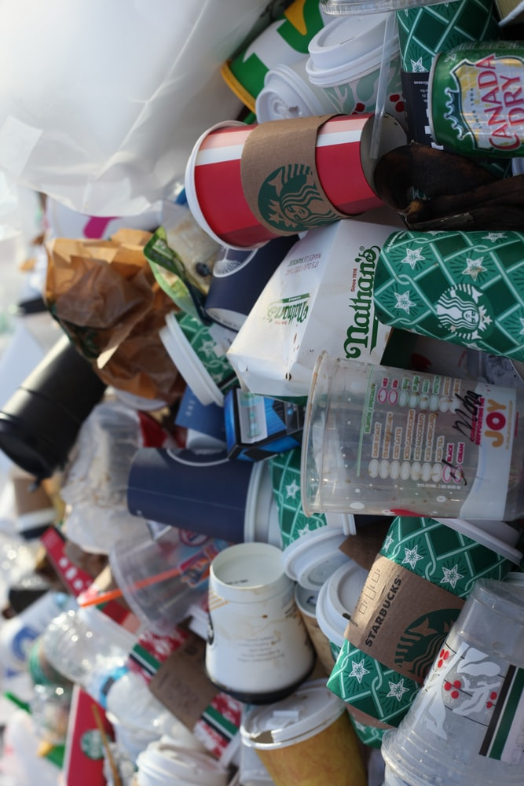
« L’indifférence humaine est le plus grand adversaire pour la santé de notre planète »
Comment faire sa part ?
Être conscient de la problématique et de son impact individuel
Réduire notre production de déchets
Refuser – ce dont on a pas besoin
Réduire – notre consommation
Réutiliser – ce qui est en bon état
Réparer – au lieu de jeter
Recycler – pour donner une deuxième vie
Valoriser – et composter
Demander aux entreprises de produire des produits plus écoresponsables
Afin d’éviter tout ce qui est à usage unique, jetable et composé de produits toxiques, et les remplacer par des produits durables et de longue durée.

Slide 9
Le zéro déchet
Selon l’Association Québécoise du Zéro Déchet (AQZD)
Refuser
Dire non a un bien plus grand impact qu’on ne peut l’imaginer ! Non à la publicité dans votre boîte aux lettres, non aux échantillons gratuits, non aux sacs en plastique, non à la tasse en plastique ou en carton, etc.
Réduire
Acheter pour acheter ? Encore une fois : non ! Il est important de se poser des questions lorsque nous décidons d’acheter quelque chose. En as-tu vraiment besoin ? Est-ce nécessaire ?
Réutiliser
Pourquoi ne pas acheter des produits que l’on peut réutiliser à l’infini ?
Réparer
La réparation contribue au prolongement de la durée de vie des produits et participe à la réduction des consommations de ressources et à la réduction de la production des déchets.
Recycler
Lorsque vous avez des déchets, il est important de pouvoir recycler les matières en vue de leur réinsertion dans le cycle de production.
Valoriser (composter)
Ne jeter pas vos déchets organiques à la poubelle! Renseignez vous sur les solutions de compostage proposées près de chez vous.

Slide 10
Le zéro déchet… en classe !
Le défi #2 sur le « Zéro déchet » consiste à réduire la quantité de matières résiduelles retrouvées dans les poubelles de la classe.
Après avoir récolté et pesé les déchets en classe, analysez ce que vous avez créé. De quel type de déchets s'agissait-il ? L'épicerie ? De la nourriture ? De l’emballage ? Pensez à la façon dont vous pourriez réduire la quantité de déchets.
Mais que peut-on concrètement faire afin de réduire nos déchets produits en classe ?
Nous avons quelques idées pour vous !

Slide 11
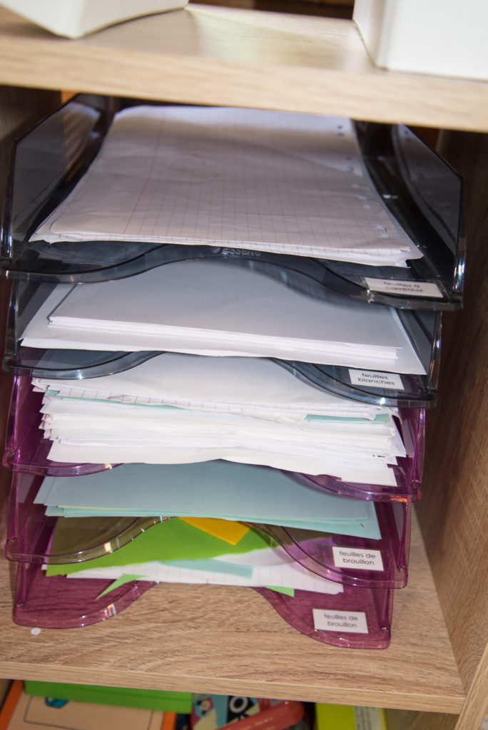
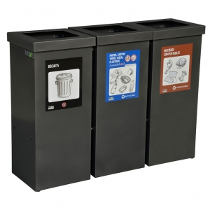
Le zéro déchet… en classe !
Du matériel de nettoyage réutilisable (chiffons et produits rechargeables ou faits maison et non toxiques).
Si ce n’est déjà le cas, manifestez votre intérêt à la direction afin d’avoir des stations de tri (recyclage et compostage) dans l’école
Un bac à papiers brouillons pour réutiliser ce qui n’est utilisé que d’un côté !

Slide 12
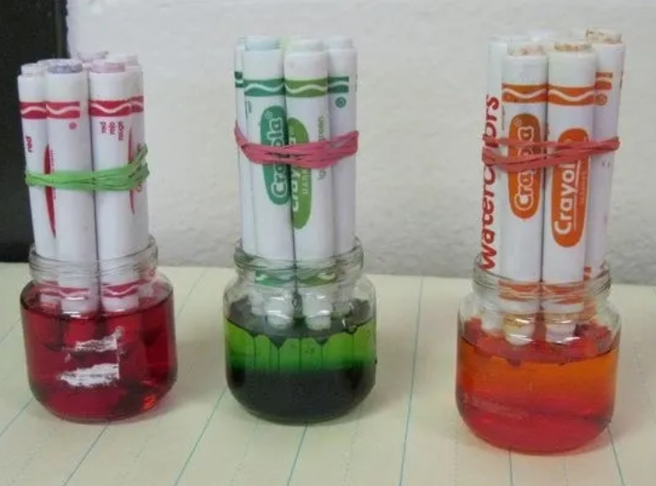
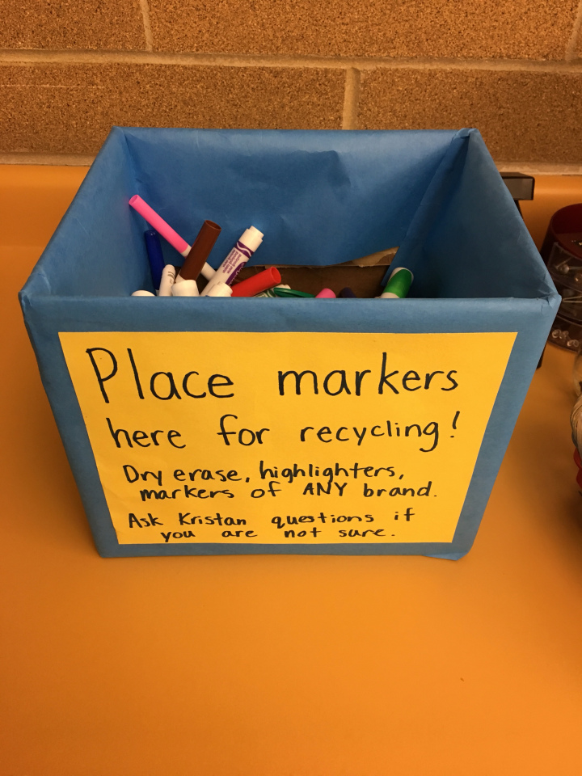
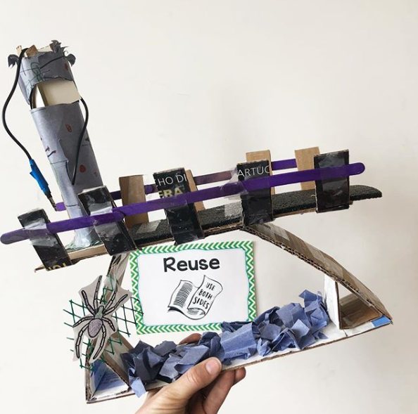
Le zéro déchet… en classe !
Créer son propre colorant pour de futurs bricolages !
Dans les projets de bricolage et d’art, inclure le plus possible des matières recyclées.
Demandez à votre école une boîte TerraCycle pour la récupération des crayons : ici.

Slide 13
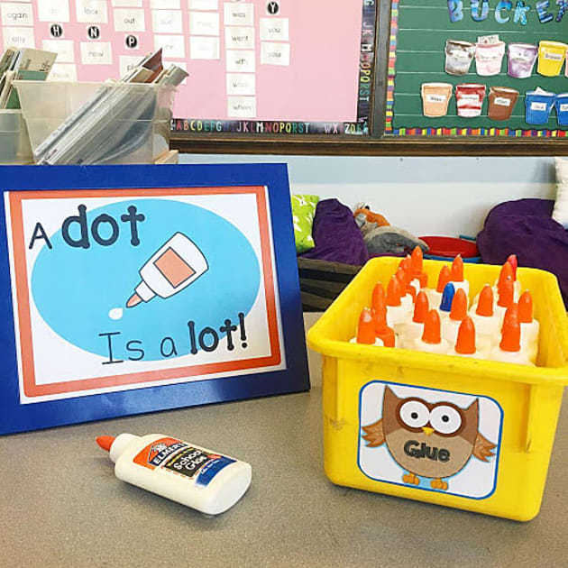
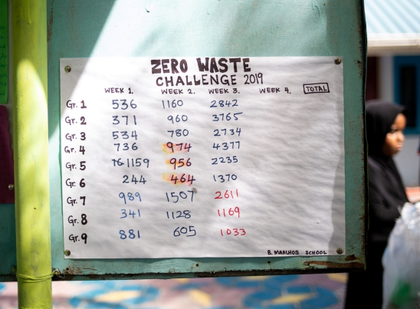
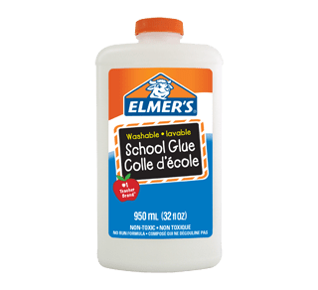
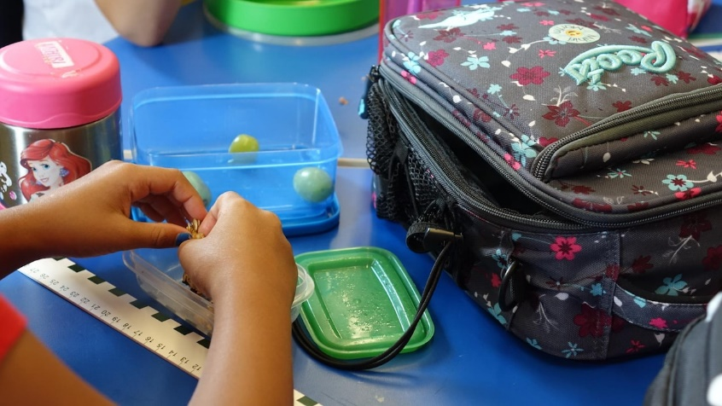
Le zéro déchet… en classe !
Réutiliser des petits contenant de colle liquide et les remplir lorsqu’il sont vides (à partir d’un gros format).
Noter la performance des classes (défi #2) en inscrivant le poids des déchets.
Inviter les élèves à faire, lors du défi #2, une journée « lunch zéro déchet » !

Slide 14
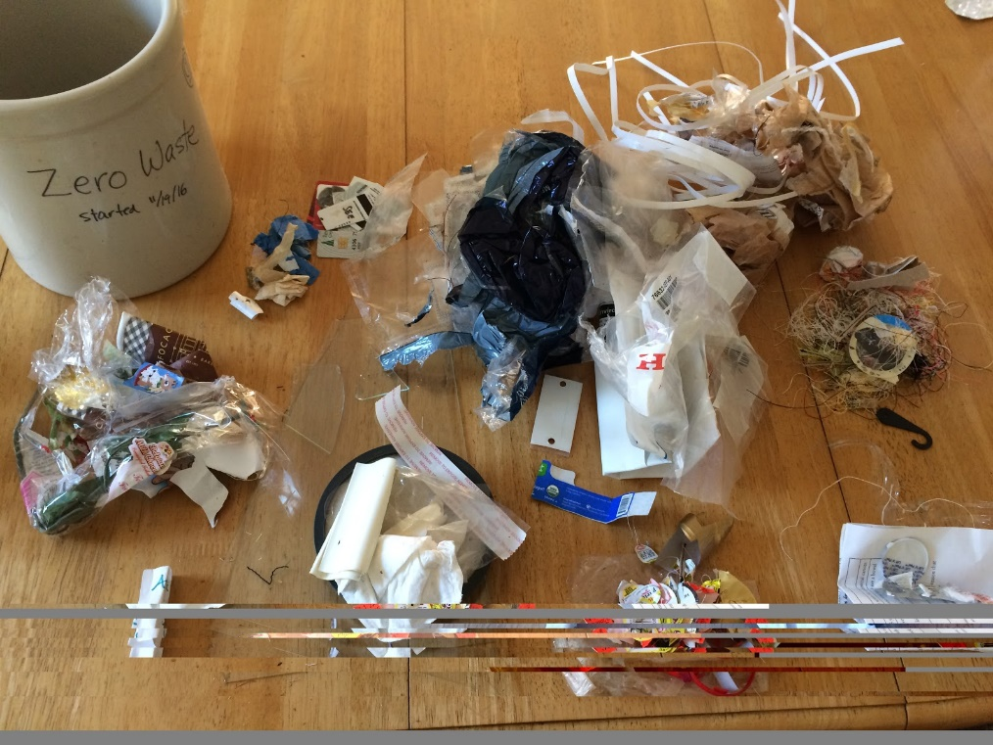
Le zéro déchet, tout un processus !
Le zéro déchet est un monde sans fonds… On a jamais complètement terminé, car on peut toujours faire quelque chose de plus !
Rappelez-vous que l’objectif n’est pas d’être parfait. Ajoutez un petit changement de plus chaque fois que vous et votre classe êtes prêts.
C’est tout un cheminement, et chaque geste, (même petit) compte. Au fond… un objet ne devient déchet que si on le décide.
Agir aujourd'hui, c'est aussi s'occuper de préserver la planète de demain !
9 mois de déchets après avoir réalisé un défi “Zéro déchets” avec ses étudiants (Rebecca Newburn)

Slide 15
Bien trier, pour commencer !
La démarche zéro déchet a pour but de réduire la production de déchets à la source, pour minimiser notre impact sur l’environnement.
Le défi #2 permet aux élèves de prendre connaissance de la quantité de déchets qui est générée avant et après le défi. Comme quoi les petits gestes font réellement une différence !
Les autres défis de la Trousse pédagogique vous équipent aussi à régler le problème de nos déchets à la source : dans notre façon de consommer et dans notre façon de gérer nos déchets.
Défi 1 : Bien trier nos déchets : ça va où ?
Défi 2 : Le zéro déchet
Défi 3 : Les Résidus Domestiques Dangereux
Défi 4 : Le compostage
Défi 5 : Comprendre nos déchets : mon empreinte écologique

